Slide 1
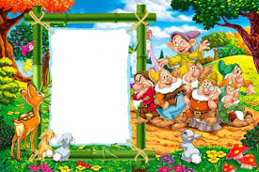
Дидактична гра
«Бажання та потреби»
підготувала вихователь:
Шадських Вікторія Анаталіївна

Slide 2
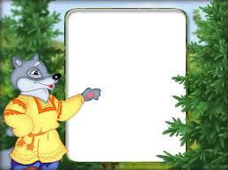
Формувати вміння дітей розподіляти бажання та першочергові потреби людини; закріпити елементарні економічні уявлення, уміння зіставляти свої бажання з можливостями батьків; розвивати мислення, увагу, мовлення, виховувати ощадливість розумне ставлення до своїх бажаннь і потреб.

Slide 3



Slide 4
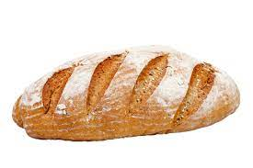

Slide 5
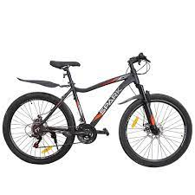

Slide 6


Slide 7
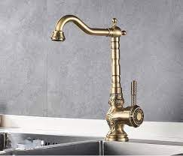

Slide 8


Slide 9
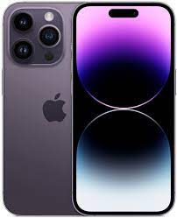

Slide 10
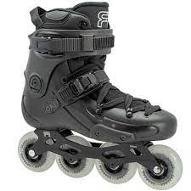

Slide 11
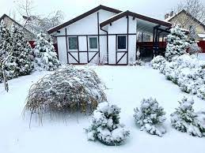

Slide 12
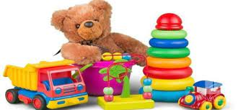

Slide 13

Потреби
Бажання

Slide 14
Х
+
+
Х

Slide 15
Дякую
за
Увагу

